Slide 1
INSTITUTO N°64 “ANA MARIA FONSECA”
PROPEDÉUTICO 2020
APORTES PARA PENSAR LAS VIOLENCIAS CONTRA LAS MUJERES DESDE LOS MARCOS LEGALES Y ESPECIALMENTE TRAS LA IMPLEMENTACIÓN DE LA LEY MICAELA (27.499)
Prof. Rosa García
Docente del Seminario de Sexualidad Humana y Educación, de Prof. de Educ. Inicial y Primaria

Slide 2
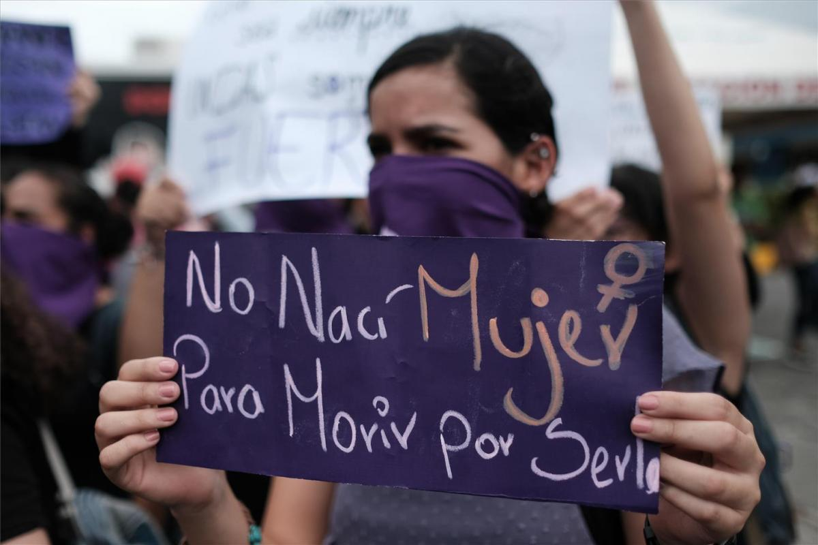

Slide 3
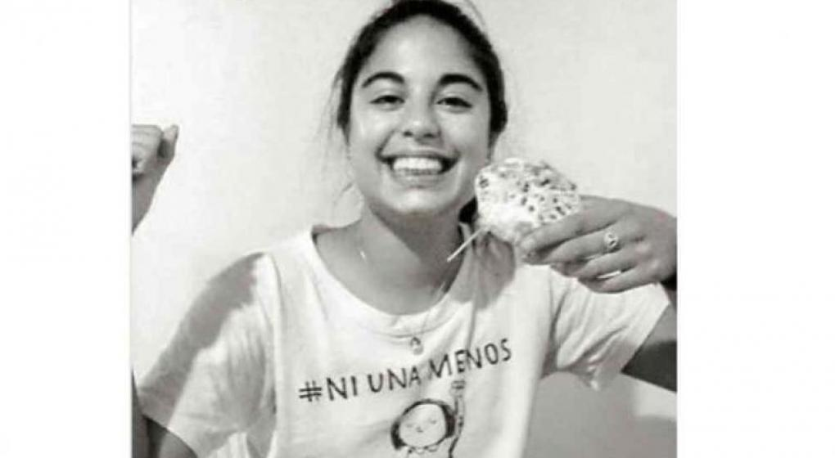
¿Quien fue Micaela García?
¿Por qué tenemos una ley con su nombre?
Micaela García, era estudiante de la Universidad Autónoma de Entre Ríos. Participaba activamente de “Ni Una Menos” y de otros movimientos políticos y sociales.
Fue violada y asesinada en Gualeguay en 2017 por Sebastián Wagner, quién ya tenía una condena por otras dos violaciones,pero gozaba del privilegio de libertad condicional anticipada otorgada por el juez Carlos Rossi.
A raíz de todo esto, sus padres y organizaciones sociales han luchado para poner el tema en la agenda pública y transformarlo en ley.

Slide 4
Ley Nacional 27499, sancionada en el año 2018, establece la capacitación obligatoria en temas de Género y Violencia Contra las Mujeres para todas las personas que trabajan en la función pública.
En nuestra provincia, el gobernador Miguel Lifschitz firmó el decreto que promulgó, con el Nº 13.891, disponiendo “la adhesión de la Provincia de Santa Fe a la Ley Nacional Nº 27.499 de Capacitación Obligatoria en Género para todas las personas que integren los tres Poderes del Estado”.

Slide 5
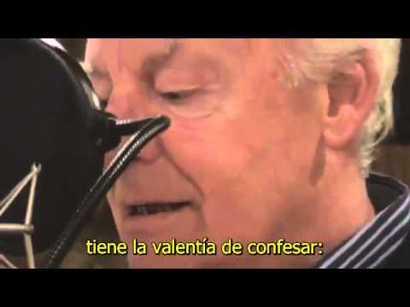
Eduardo Galeano.
“La mujer sin miedo”

Slide 6
¿Por qué hablamos de las violencias contra las mujeres en los ámbitos educativos?
Las instituciones educativas son ámbitos de ejercicio del poder en la producción y reproducción de valores y comportamientos, y por su carácter público tienen la responsabilidad social de interpelar críticamente las múltiples formas en las que las violencias se ejercen.

Slide 7
Las violencias no son “naturales”
La violencia es una construcción social, no un fenómeno natural. Debemos reflexionar sobre los contextos en los que se gesta, se expresa y se ejerce y actuar para eliminarla de nuestras relaciones personales y sociales.
Las violencias son dirigidas e intencionales
Un insulto, un golpe, una mirada o una palabra, para que sean considerados como actos violentos, deben tener la intensión de dañar. Y es dirigida, porque se selecciona a la víctima ejerciendo violencia sobre la persona mas débil y vulnerable o incapaz de defenderse.
Las violencias son expresiones de las relaciones de poder
La principal característica de la violencia es el abuso de poder, mediante el empleo de la fuerza o superioridad de unos para someter a otros. Se abusa de los denominados grupos vulnerables, niños, niñas, adolescentes, mujeres y ancianos/as.

Slide 8
mitos y realidades sobre la violencia contra las mujeres

Slide 9
Mito:
La víctima hizo o dijo algo para provocar la violencia.
Realidad
La conducta violenta no necesita causas para desencadenarse, pero el victimario siempre le encuentra justificaciones.
Mito:
Si la mujer permanece en la situación de violencia. es porque “le gusta”.
Realidad
Hay que tener en cuenta que la relación de violencia es una relación de tortura y que la persona castigada se encuentra sometida e inhibida para reaccionar.

Slide 10
Mito: Ella lo provoca.
Realidad: No existe justificación que avale la violencia.
Mito: Lo que ocurre en una pareja forma parte de la vida privada y no hay que meterse.
Realidad: Cualquier vulneración a la integridad humana, viola los Derechos Humanos que son universales
Mito: Ella lo provocó, sólo ciertas mujeres son abusadas sexualmente
Realidad: Cualquier mujer puede ser abusada sexualmente sin considerar edad, físico, estado civil, capacidad mental, etc.

Slide 11
Mito: El abusador no se puede controlar a sí mismo.
Realidad: En la mayoría de los casos las acciones son planeadas y no responden a “impulsos descontrolados”.
Mito: Sólo ocurre en lugares solitarios y a la noche.
Realidad: La mayoría de los abusos sexuales suceden en la propia casa o en lugares conocidos.
Mito: Las drogas y el alcohol son las causa de las violencias.
Realidad
No se puede considerar como algo lineal, y el consumo de sustancias no se considera la causa sino que pueden actuar como desinhibidores.

Slide 12
Las Violencias contra las mujeres, según la Ley 26485
Art. 4: Se entiende por violencia contra las mujeres toda conducta, acción u omisión, que de manera directa o indirecta, tanto en el ámbito público como en el privado, basada en una relación desigual de poder, afecte su vida, libertad, dignidad, integridad física, psicológica, sexual, económica o patrimonial, como así también su seguridad personal. Quedan comprendidas las perpetradas desde el Estado o por sus agentes. Se considera violencia indirecta, a los efectos de la presente ley, toda conducta, acción omisión, disposición, criterio o práctica discriminatoria que ponga a la mujer en desventaja con respecto al varón.

Slide 13
Según la ley, hay varios tipos de violencias
Violencia Física
Violencia Psicológica
Violencia Sexual
Violencia Económica y Patrimonial
Violencia Simbólica

Slide 14
Violencia fisica
La que se emplea contra el cuerpo de la mujer produciendo dolor, daño o riesgo de producirlo y cualquier otra forma de maltrato agresión que afecte su integridad física.

Slide 15
Violencia Psicológica
La que causa daño emocional y disminución de la autoestima o perjudica y perturba el pleno desarrollo personal o que busca degradar o controlar sus acciones, comportamientos, creencias y decisiones, mediante amenazas, acoso, hostigamiento, restricción, humillación, deshonra, descrédito, manipulación, aislamiento. Incluye también la culpabilizacion, vigilancia constante, exigencia de obediencia y sumisión, coerción verbal, persecución, insulto, indiferencia, abandono, celos excesivos, chantaje, ridiculización, explotación y limitación del derecho de circulación o cualquier otro medio que cause perjuicio a su salud psicológica y a la autodeterminación.

Slide 16
Violencia Sexual
Cualquier acción que implique la vulneración en todas sus formas, con o sin acceso genital, del derecho de la mujer de decidir voluntariamente acerca de su vida sexual o reproductiva a través de amenazas, coerción, uso de la fuerza o intimidación, incluyendo la violación dentro del matrimonio o de otras relaciones vinculares o de parentesco, exista o no convivencia, así como la prostitución forzada, explotación, esclavitud, acoso, abuso sexual y trata de mujeres.

Slide 17
Violencia económica o patrimonial
La que se dirige a ocasionar un menoscabo en los recursos económicos o patrimoniales de la mujer a través de:
La perturbación de la posesión, tenencia o propiedad de sus bienes.
La pérdida, sustracción, destrucción, retención o distracción indebida de objetos, instrumentos de trabajo, documentos personales, bienes, valores y derechos patrimoniales.
La limitación de los recursos económicos destinados a satisfacer sus necesidades o privación de los medios indispensables para vivir una vida digna.
La limitación o control de sus ingresos, así como la percepción de un salario menor por igual tarea, dentro de un mismo lugar de trabajo.

Slide 18
Violencia simbólica
La que a través de patrones estereotipados, mensajes, valores, íconos o signos transmita y reproduzca dominación, desigualdad y discriminación en las relaciones sociales, naturalizando la subordinación de la mujer en la sociedad.

Slide 19
Modalidades de las violencias contra las mujeres
Violencia Doméstica contra las Mujeres
Violencia Institucional contra las Mujeres
Violencia Laboral contra las Mujeres
Violencia contra la Libertad Reproductiva
Violencia Obstétrica
Violencia Mediática contra las Mujeres
Violencia contra las mujeres en el espacio público
Violencia Política

Slide 20
Violencia doméstica-familiar
Aquella ejercida contra las mujeres por un integrante del grupo familiar, independientemente del espacio físico donde ésta ocurra. Se entiende por grupo familiar el originado en el parentesco sea por consanguinidad o por afinidad, el matrimonio, las uniones de hecho y las parejas o noviazgos. Incluye las relaciones vigentes o finalizadas, no siendo requisito la convivencia.

Slide 21
Violencia institucional
Aquella realizada por las/los funcionarias/os profesionales, personal y agentes pertenecientes a cualquier órgano, ente o institución pública, que tenga como fin retardar, obstaculizar o impedir que las mujeres tengan acceso a las políticas públicas y ejerzan sus derechos.

Slide 22
Violencia laboral
Aquella que discrimina a las mujeres en los ámbitos de trabajo públicos o privados y que obstaculiza su acceso al empleo, contratación, ascenso, estabilidad o permanencia en el mismo, exigiendo requisitos sobre estado civil, maternidad, edad, apariencia física o la realización de un test de embarazo.

Slide 23
Violencia obstétrica
Aquella que ejerce el personal de salud sobre el cuerpo y los procesos reproductivos de las mujeres, expresada en un trato deshumanizado, un abuso de medicalización y patologización de los procesos naturales

Slide 24
Violencia mediática
Aquella publicación o difusión de mensajes e imágenes estereotipados a través de cualquier medio masivo de comunicación, que de manera directa o indirecta promueva la explotación de mujeres o sus imágenes, injurie, difame. Discrimine, deshonre, humille o atente contra la dignidad de las mujeres.

Slide 25
Violencia contra las mujeres en el espacio público
Aquella ejercida contra las mujeres por una o más personas, en lugares públicos o de acceso público, como medios de transporte o centros comerciales, a través de conductas o expresiones verbales o no verbales, con connotación sexual, que afecten o dañen su dignidad, integridad, libertad, libre circulación o permanencia y/o generen un ambiente hostil u ofensivo.

Slide 26
violencia política
Aquella que, fundada en razones de género, mediando intimidación, hostigamiento, deshonra, descrédito, persecución, acoso y/o amenazas, impida o limite el desarrollo propio de la vida política o el acceso a derechos y deberes políticos, atentando contra la normativa vigente en materia de representación política de las mujeres, y/o desalentando o menoscabando el ejercicio político o la actividad política de las mujeres, pudiendo ocurrir en cualquier espacio de la vida pública y política, tales como instituciones estatales, recintos de votación, partidos políticos, organizaciones sociales, asociaciones sindicales, medios de comunicación, entre otros.

